Slide 1
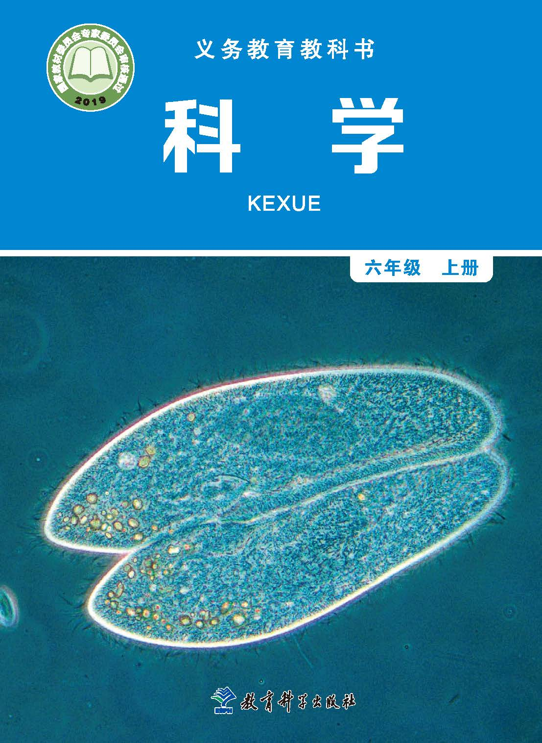
2.3 人类认识地球
运动的历史
教科版 六年级上册

Slide 2

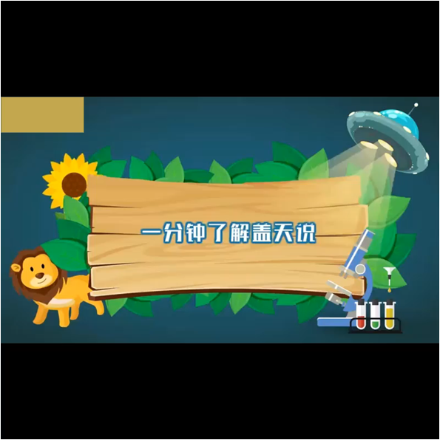
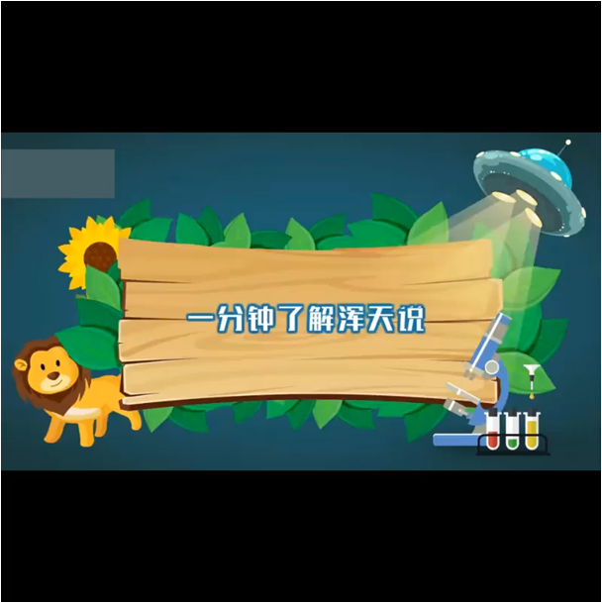
聚 焦
盖天说
浑天说

Slide 3
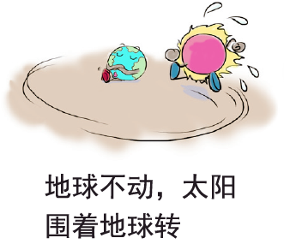
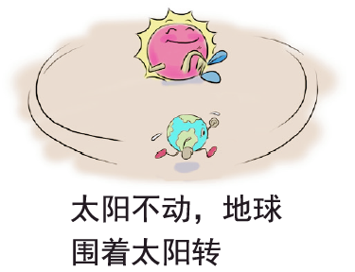

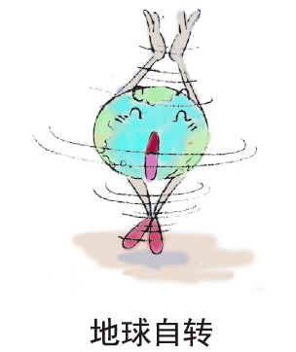
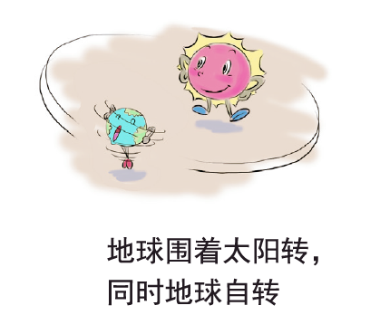
地球究竟是如何运动的？

Slide 4

探 索
阅读要求
方法：对比阅读两种学说的相同点与不同点。
要求：一边阅读一边记录关键信息。
思考：两种理论模型的科学证据有哪些。
总结：地球真实的运动状态。

Slide 5
克罗狄斯·托勒密
“地心说”示意图
【点击图片观看视频】

Slide 6
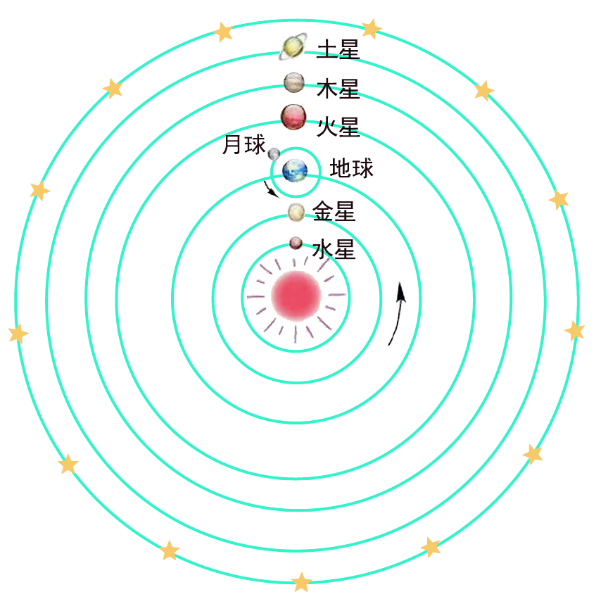
“日心说”示意图
尼古拉·哥白尼
【点击图片观看视频】

Slide 7
比较阅读
学说 | 主要观点（横线上填①代表“地心说”，②代表“日心说”） |  |  |  |  |  |  | 在你支持的学说下打“√”
 | 代表人物 |  | 地球形状？ | 谁是宇宙中心？ | 地球是否自转及特点 |  | 地球和太阳的相对运动状态？
地心说 | ①托勒密 ②哥白尼 |  | 球形 方形 | 地球 太阳 | 不自转 绕轴自转，且自转一周24小时 |  | 地球不动，太阳绕地球转。 太阳不动，地球绕太阳转。
日心说
“日心说”提出后，有很多的科学家投身于天文观测与计算，越来越多的证据被找到。
科学家 |  | 证 据 |  |  |  | 证实的观点
伽利略 |  |  |  |  |  | 地球不是宇宙中心
傅科 |  |  |  |  |  | 地球在自转
①②
①
①
①
②
②
②

Slide 8
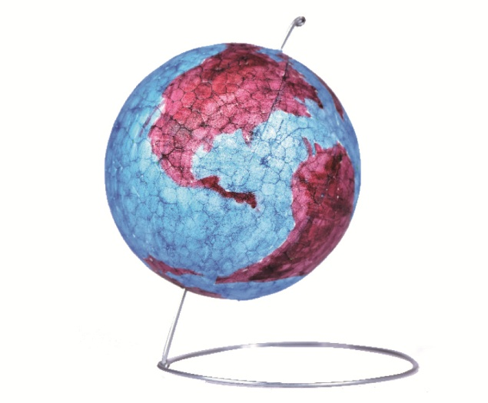
探索二：再次做模拟实验，完善对昼夜交替现象的解释
改进我们的地球模型
用一根铁丝贯穿地球模型的南北，当作“地轴”

Slide 9
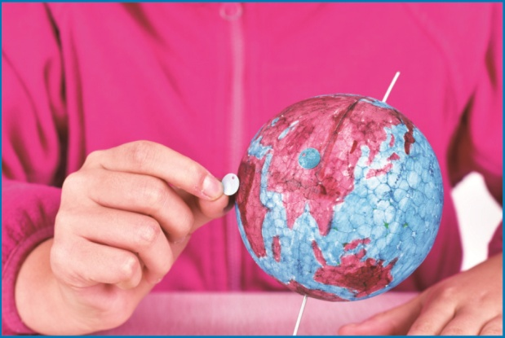

在地球模型的几块大陆上，分别贴上几个反光的小圆片。
用较强的光源照射地球模型，同时让地球模型自转。
【点击观看实验视频】

Slide 10
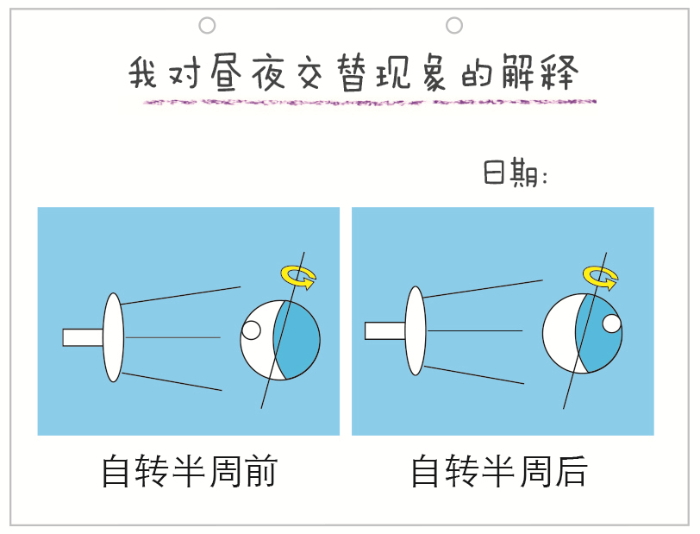
画图记录下我们的观察

Slide 11
昼夜交替现象的成因？
自转？
公转？
自转同时公转？
自转？
昼夜交替一次是一天，自转一周正好是一天。
公转一天几乎是原地自转，对昼夜交替几乎无影响，
所以自转形成了昼夜交替。

Slide 12
研 讨
1.托勒密和哥白尼的观点有什么相同和不同？他们如何使自己的理论模型更具有说服力？
相同：都认为地球是球形。
不同：托勒密认为地球是宇宙的中心，地球不动，太阳绕着地球转；哥白尼认为太阳是宇宙的中心，地球绕着太阳转的同时还在自转。
“地心说”：古时候，人们直观地观察到日月星辰都围绕着地球旋转，托勒密总结了前人的观点，提出“地心说”，编撰《天文学大成》；
“日心说”：哥白尼搭建小型天文合，设计观测仪器，进行了长达30年的观测，取得了可靠的观测数据。

Slide 13
2.再次做昼夜模拟实验与前一次做昼夜模拟实验有什么不同？
实验条件不同：①增加“地轴”让“地球”绕“地轴” 自转；②增加反光小圆片，方便观察反光小圆片在自转过程中不同时的昼夜交替过程。实验结果不同：可以得出地球围着太阳转，同时地球自转与事实相符。
3.现在你认为昼夜现象是如何形成的？
地球围着太阳转，同时绕地轴自转，产生了昼夜交替现象。

Slide 14
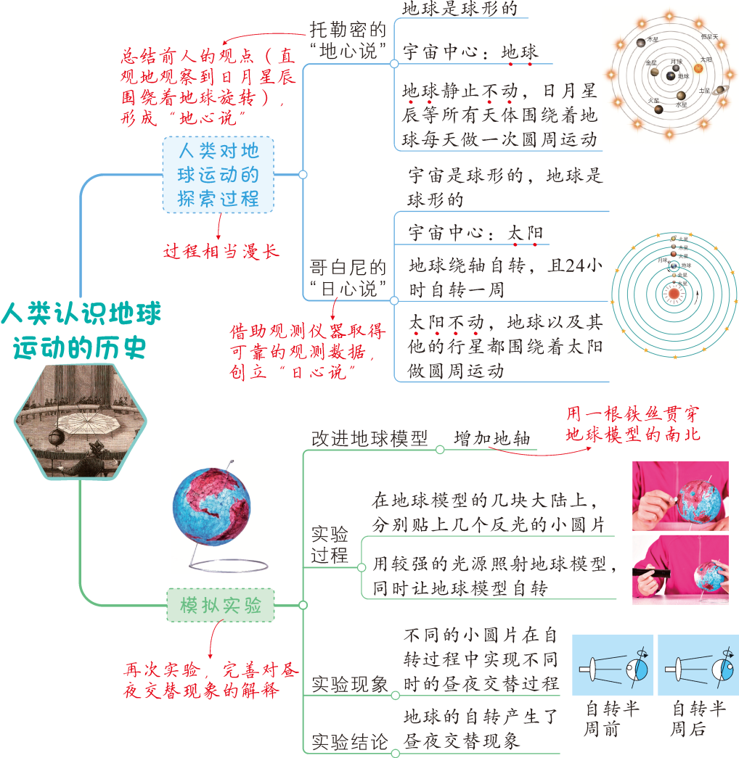
课堂小结
【点击图片可放大】

Slide 15
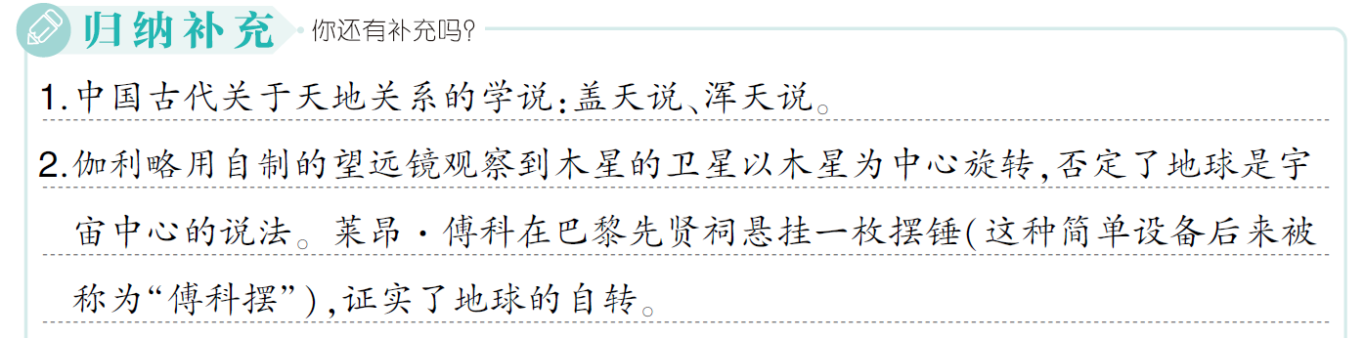

Slide 16
课后作业
三.选择题。
2.“地心说”和“日心说”的共同观点是( )。
A.地球是宇宙的中心
B.太阳是宇宙的中心
C.地球是球形的
C

Slide 17
四、成成参观北京天文馆时,发现了一个巨大的“傅科摆” ,这让他想起了学习过的“人类认识地球运动的历史”,请你结合所学知识,回答下列问题。
2.1851年,莱昂·傅科做了一个超级大摆的实验。摆长67米,摆锤重28千克,摆下的地面画有一个刻度盘。做这么大的一个摆,主要是为了( )。
A.观察起来更方便
B.让实验更科学,更能反映实际情况
C.更吸引注意,影响力更大
B

Slide 18
3.“傅科摆”在摆动时,由于惯性,摆动的方向始终不变,但摆尖在刻度盘上留下的痕迹却发生了偏转,这是因为( )。
A.地球在公转 B.地球在自转 C.月球在公转
4.成成观察“傅科摆”时,发现刻度盘的方向沿顺时针方向发生了偏转，由此可以推测( )。
A.地球是顺时针公转的 B.地球是顺时针自转的
C.地球是逆时针自转的
B
C

